Slide 1
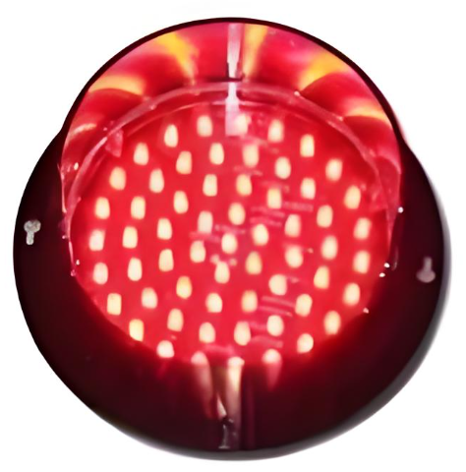
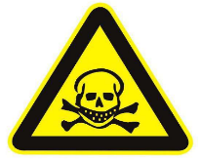
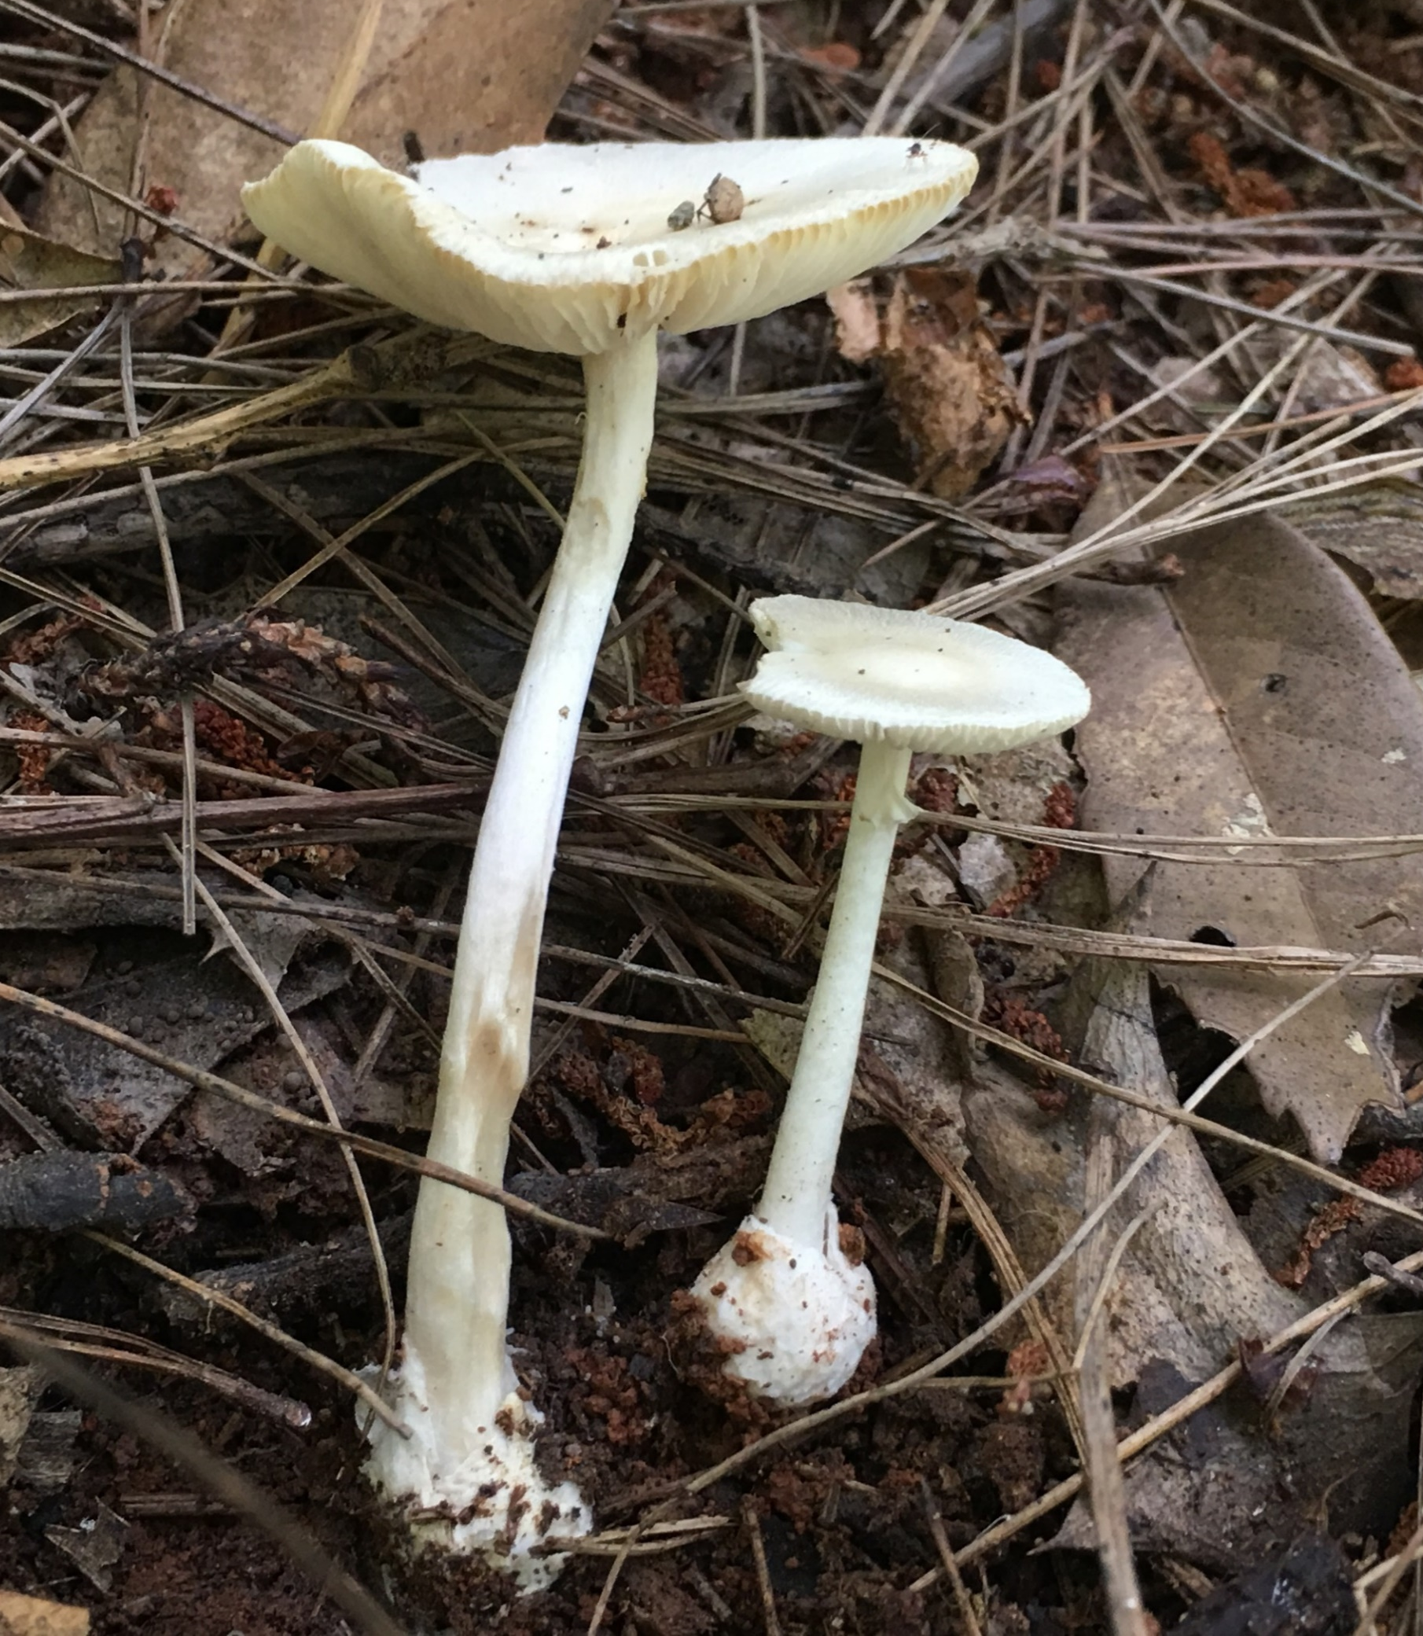
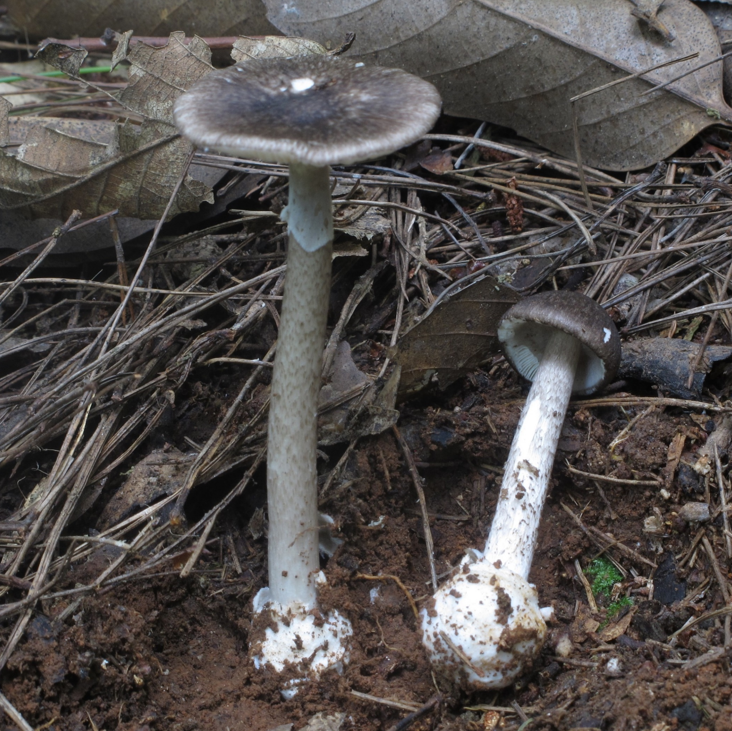
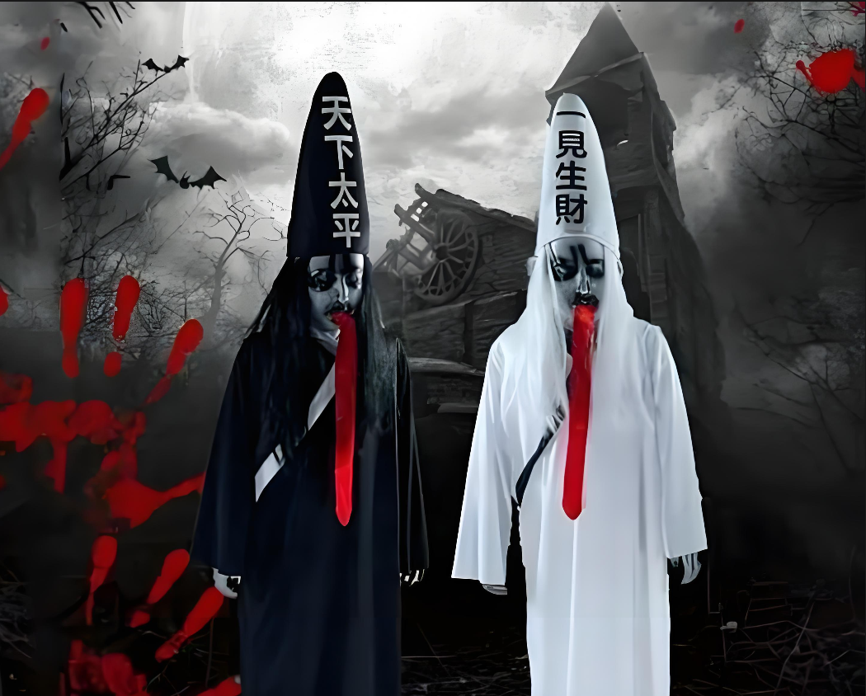
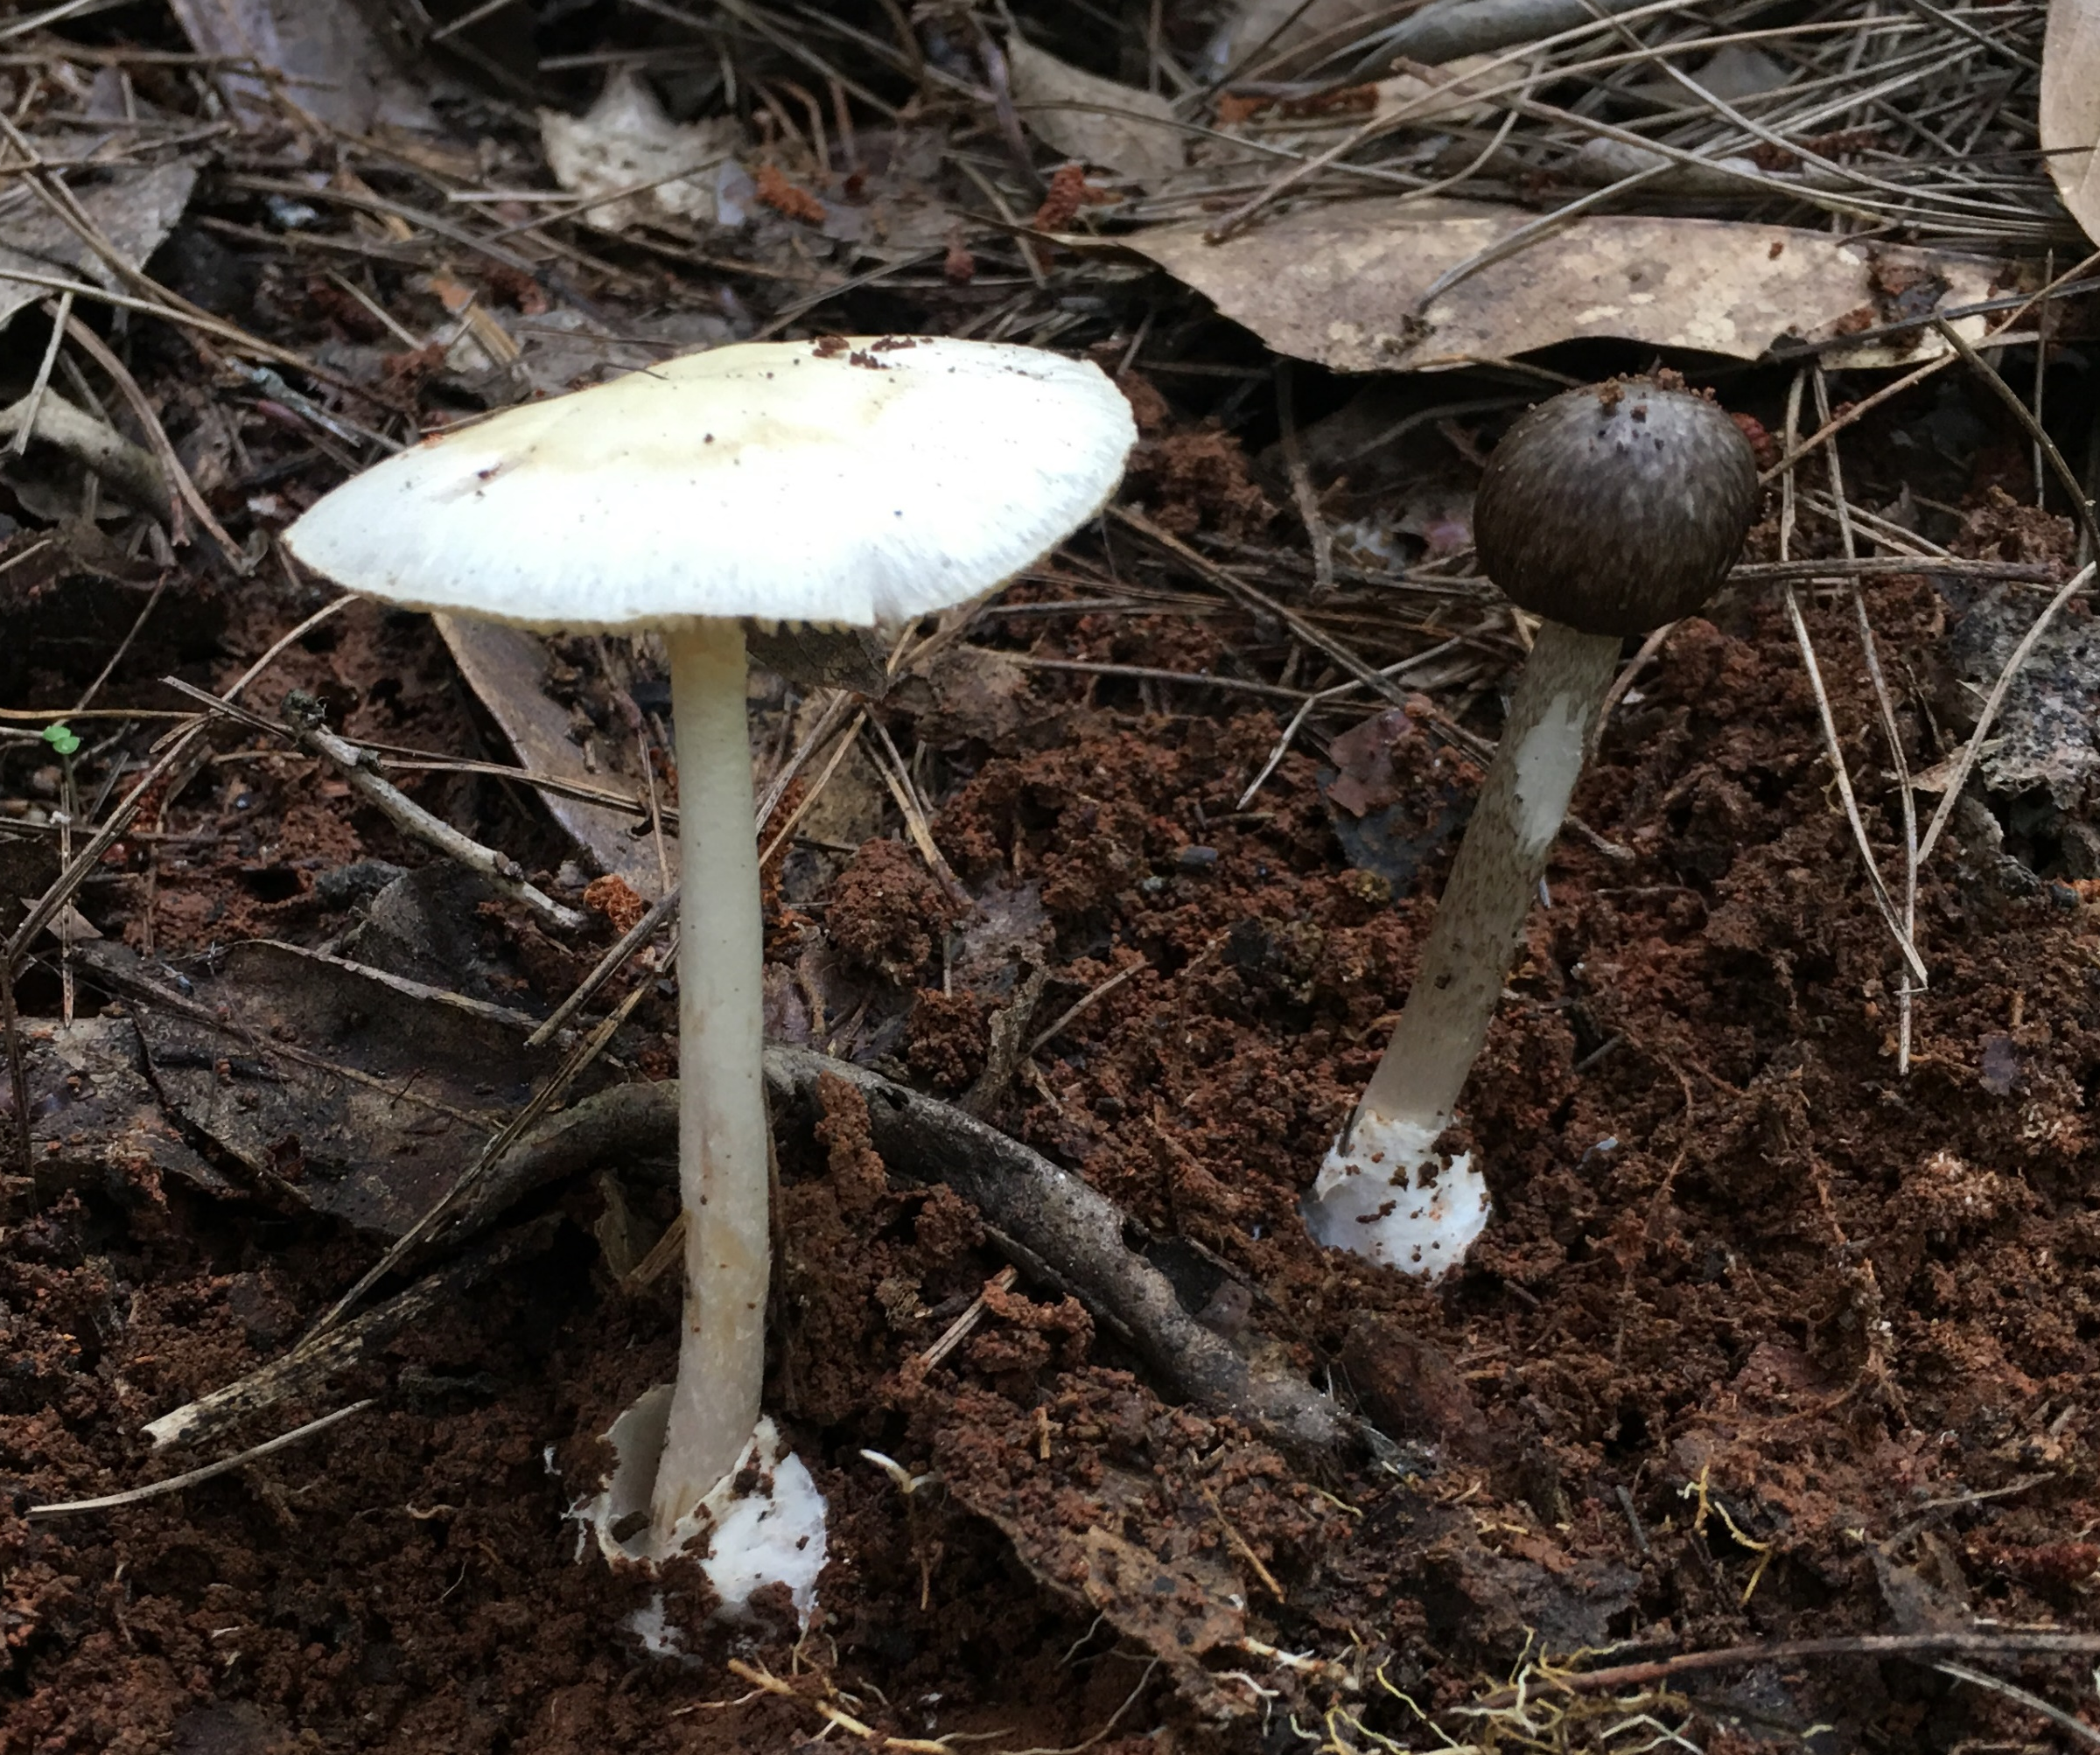
湖南6月野生蘑菇中毒红黄绿警示
风险等级（Ⅰ级 风险高）
剧 毒
蘑界杀手No. 1-2：灰花纹鹅膏和裂皮鹅膏
损害类型：急性肝损害型（剧毒）
中毒危害：我们经常长在同一片森林中，被形象地称为蘑界“黑白无常”！我省80%的蘑菇中毒死亡事件都是由我们完成。
我们的特点：头上带帽（菌盖），腰间系裙（菌环），脚上穿靴（菌托）
我是黑无常，灰花纹鹅膏
帽子-菌盖
裙子-菌环
靴子-菌托
我是白无常，裂皮鹅膏
夏天来了，该咱们登场了！
湖南省疾病预防控制中心
湖南师范大学
中国疾病预防控制中心
职业卫生与中毒控制所
联合宣传
2024年06月

Slide 2
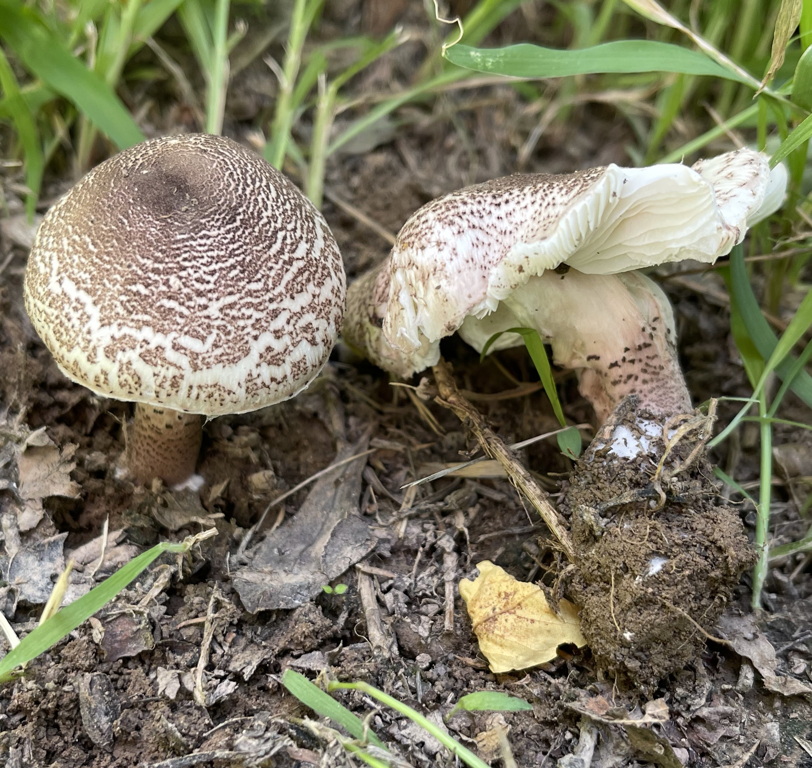
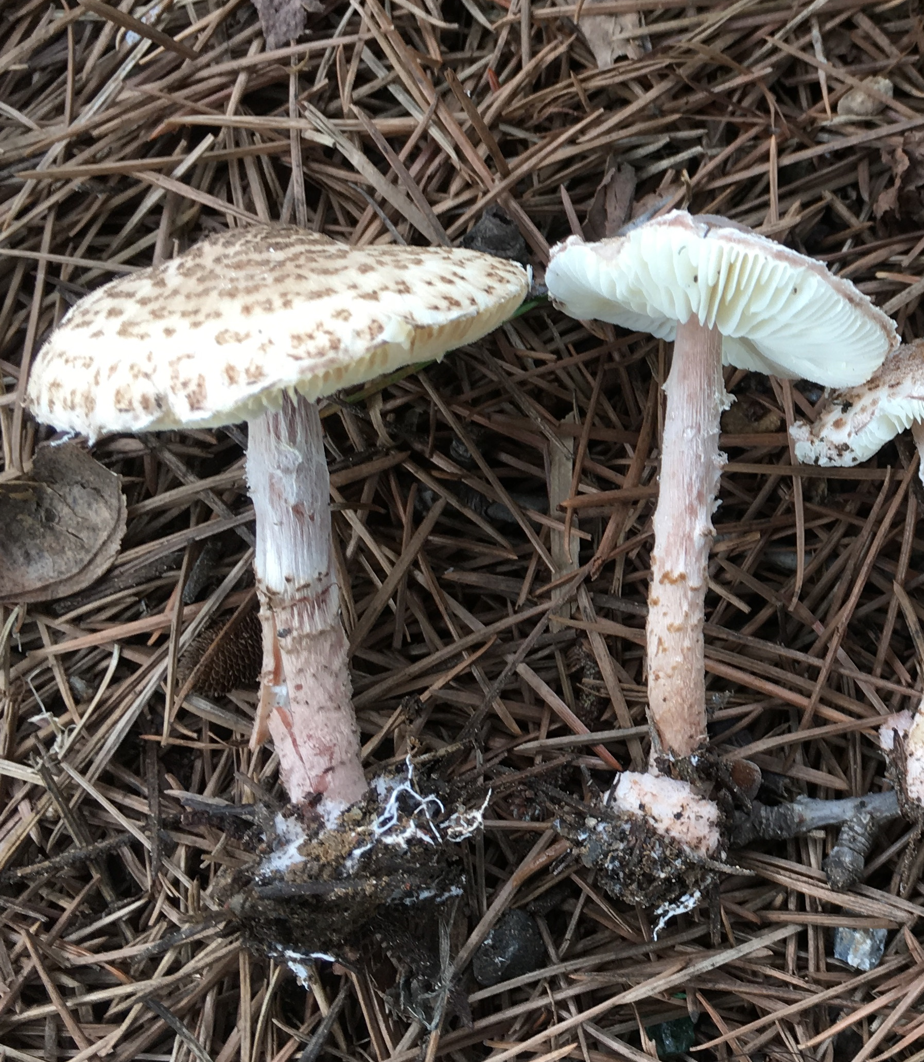
湖南6月野生蘑菇中毒红黄绿警示
风险等级（Ⅰ级 风险高）
剧 毒
蘑界杀手No. 3：肉褐鳞环柄菇
损害类型：急性肝损害型（剧毒）
中毒危害：我是名副其实的小个子大“蘑”王 ！也是我省造成死亡最多的剧毒蘑菇之一。
识别要点：我小个子，头长草（鳞片），腿长毛（鳞片），松杉树下常见到。
鳞片
鳞片
松针满地！毒菇遍野！
湖南省疾病预防控制中心
湖南师范大学
中国疾病预防控制中心
职业卫生与中毒控制所
联合宣传
2024年06月

Slide 3
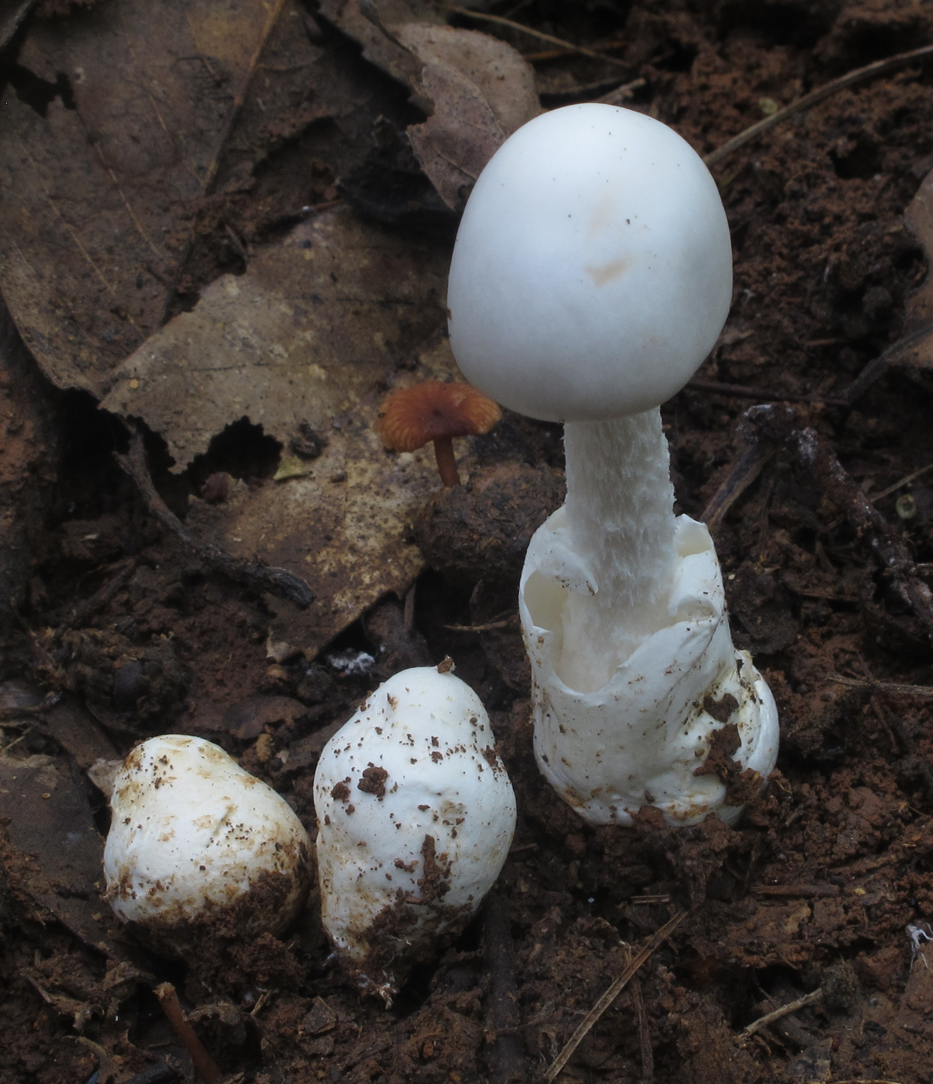
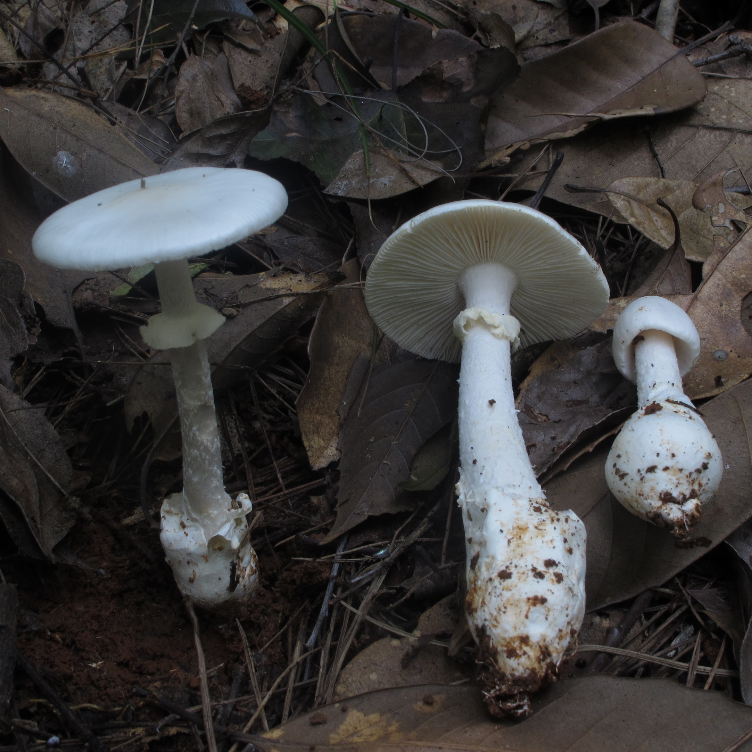
湖南6月野生蘑菇中毒红黄绿警示
风险等级（Ⅱ级 风险较高）
剧 毒
蘑界杀手No. 4 ：欧氏鹅膏
损害类型：急性肾衰竭型（剧毒）
中毒危害：我是急性肾衰竭型蘑菇中毒中最常见的物种！
识别要点：我与剧毒的肝损害型鹅膏类似，头上带帽（菌盖），腰间系裙（菌环），脚上穿靴（菌托）。
生长环境：我生于壳斗科林地上或以壳斗科和松科为主的混交林地上。
帽子-菌盖
裙子-菌环
靴子-菌托
湖南省疾病预防控制中心
湖南师范大学
中国疾病预防控制中心
职业卫生与中毒控制所
联合宣传
2024年06月

Slide 4
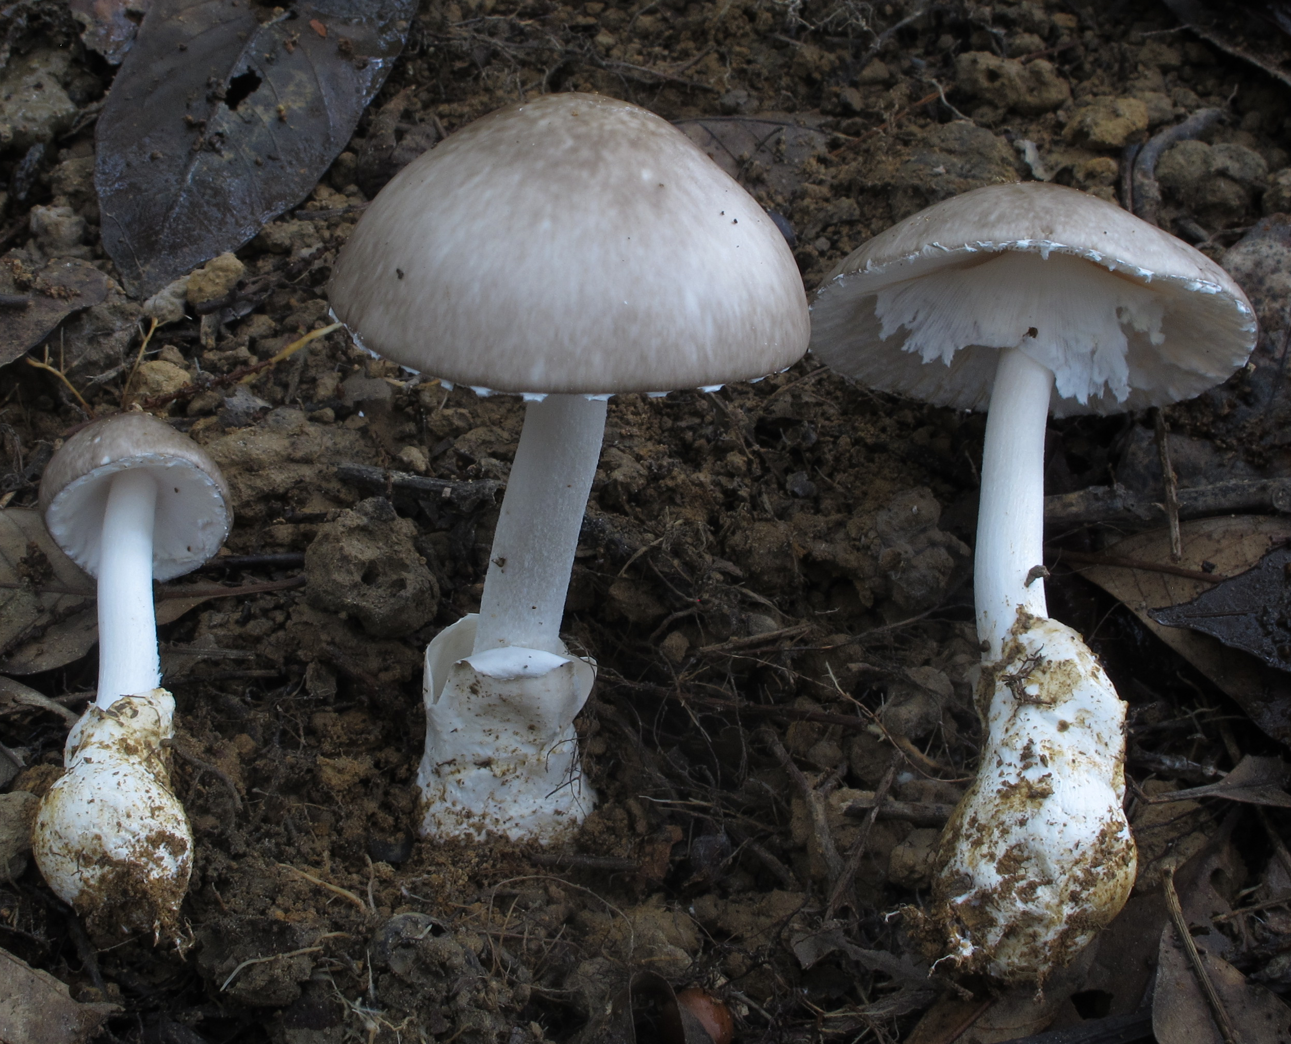
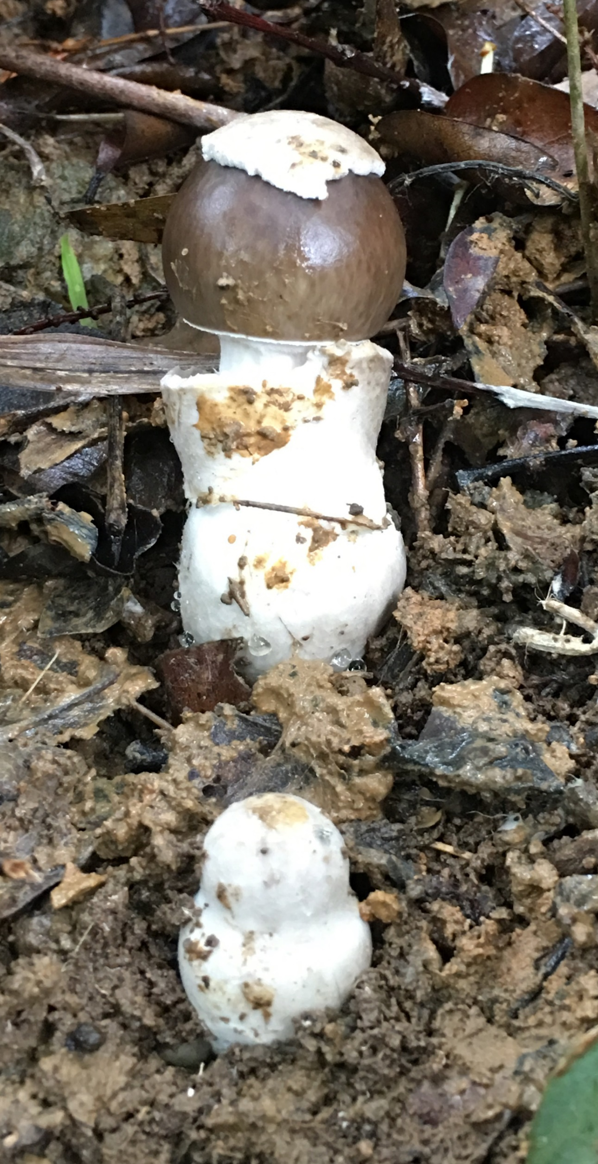
湖南6月野生蘑菇中毒红黄绿警示
风险等级（Ⅱ级 风险较高）
剧 毒
蘑界杀手No. 5： 假褐云斑鹅膏
损害类型：急性肾衰竭型，伴有心肌损伤（剧毒）
识别要点：我与剧毒的肝损害型鹅膏类似，头上带帽（菌盖），腰间系裙（菌环），脚上穿靴（菌托）。
生长环境：我常生于壳斗科林地上或以壳斗科和松科为主的混交林地上。
帽子-菌盖
裙子-菌环
靴子-菌托
湖南省疾病预防控制中心
湖南师范大学
中国疾病预防控制中心
职业卫生与中毒控制所
联合宣传
2024年06月

Slide 5
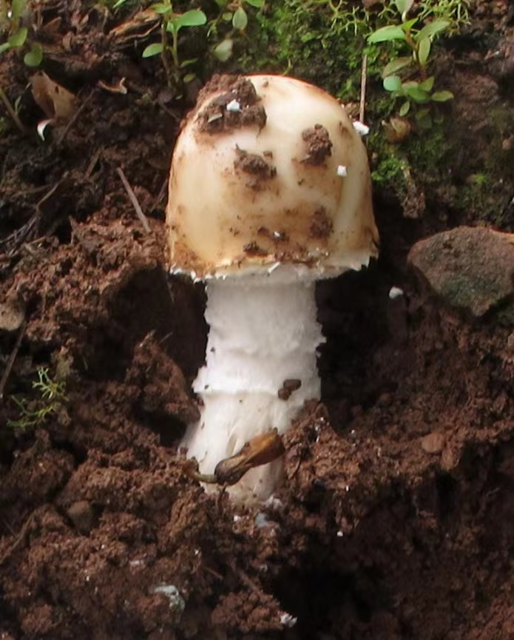
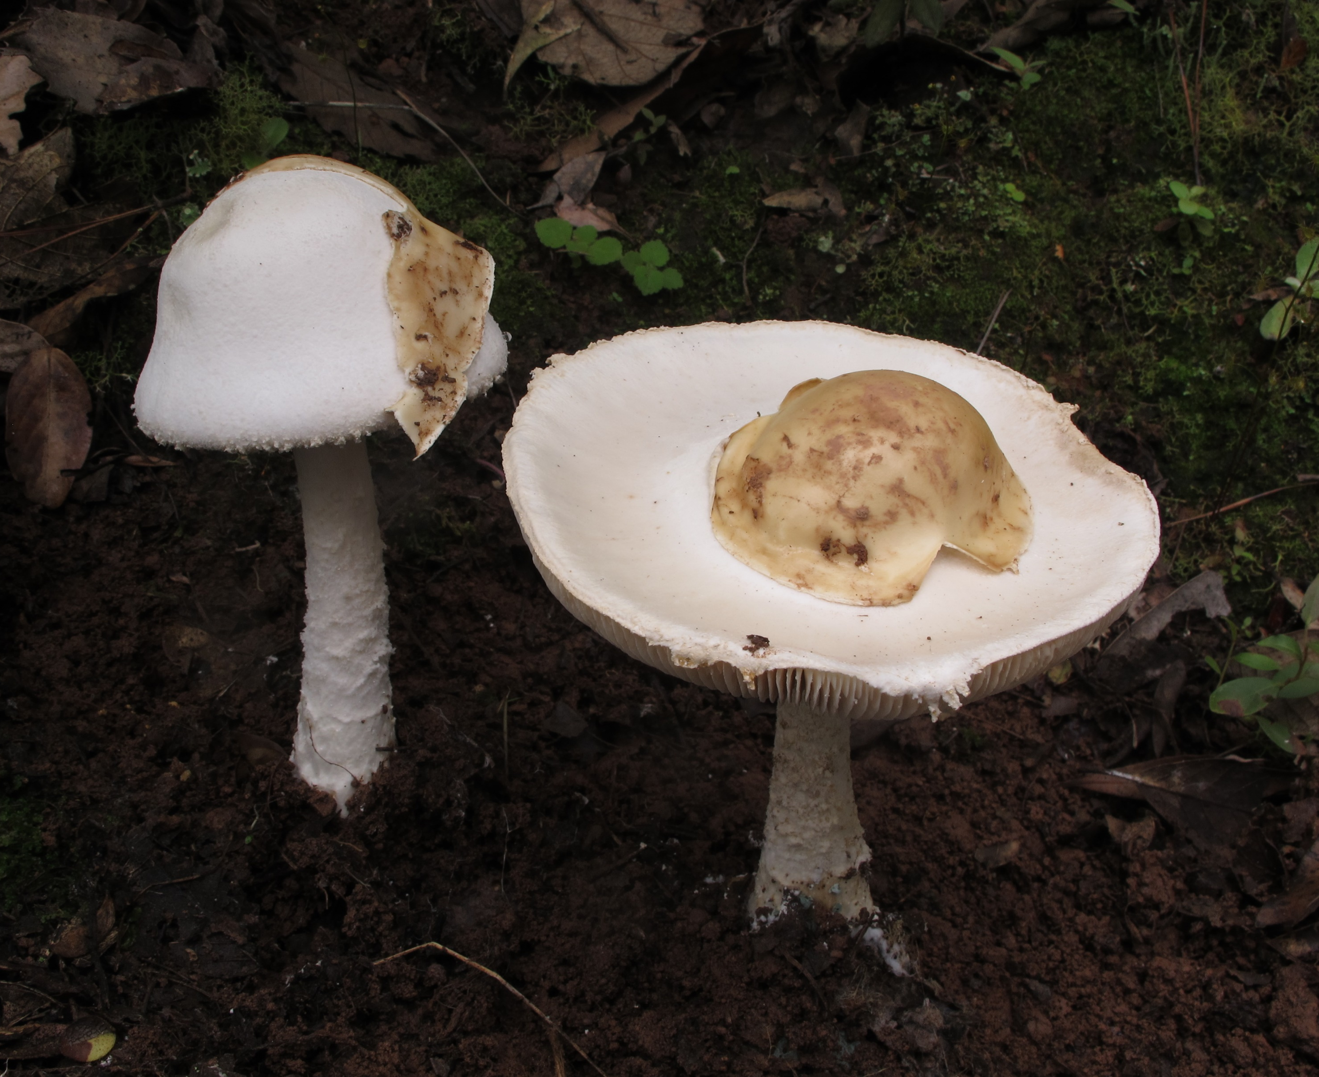
湖南6月野生蘑菇中毒红黄绿警示
风险等级（ Ⅱ级 风险较高）
剧 毒
蘑界杀手No. 6： 拟卵盖鹅膏
损害类型：急性肾衰竭型（剧毒）
中毒危害：我是急性肾衰竭型蘑菇中毒中最常见的物种！
识别要点：菌盖和菌柄基部被淡黄色至赭色、膜状或破布状的大块菌幕残余，菌盖边缘常悬垂白色至米色絮状物，菌盖和菌柄表面密被白色至米黄色粉末状鳞片，膜质菌环上位，易破碎消失。
生长环境：我常生于松科、壳斗科林地上或以松科和壳斗科为主的混交林地上。
湖南省疾病预防控制中心
湖南师范大学
中国疾病预防控制中心
职业卫生与中毒控制所
联合宣传
2024年06月

Slide 6
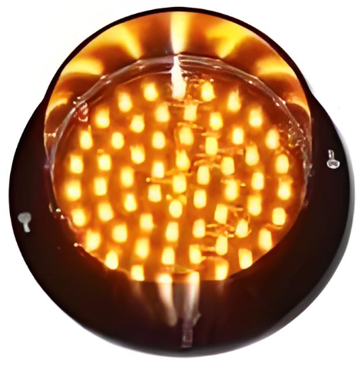
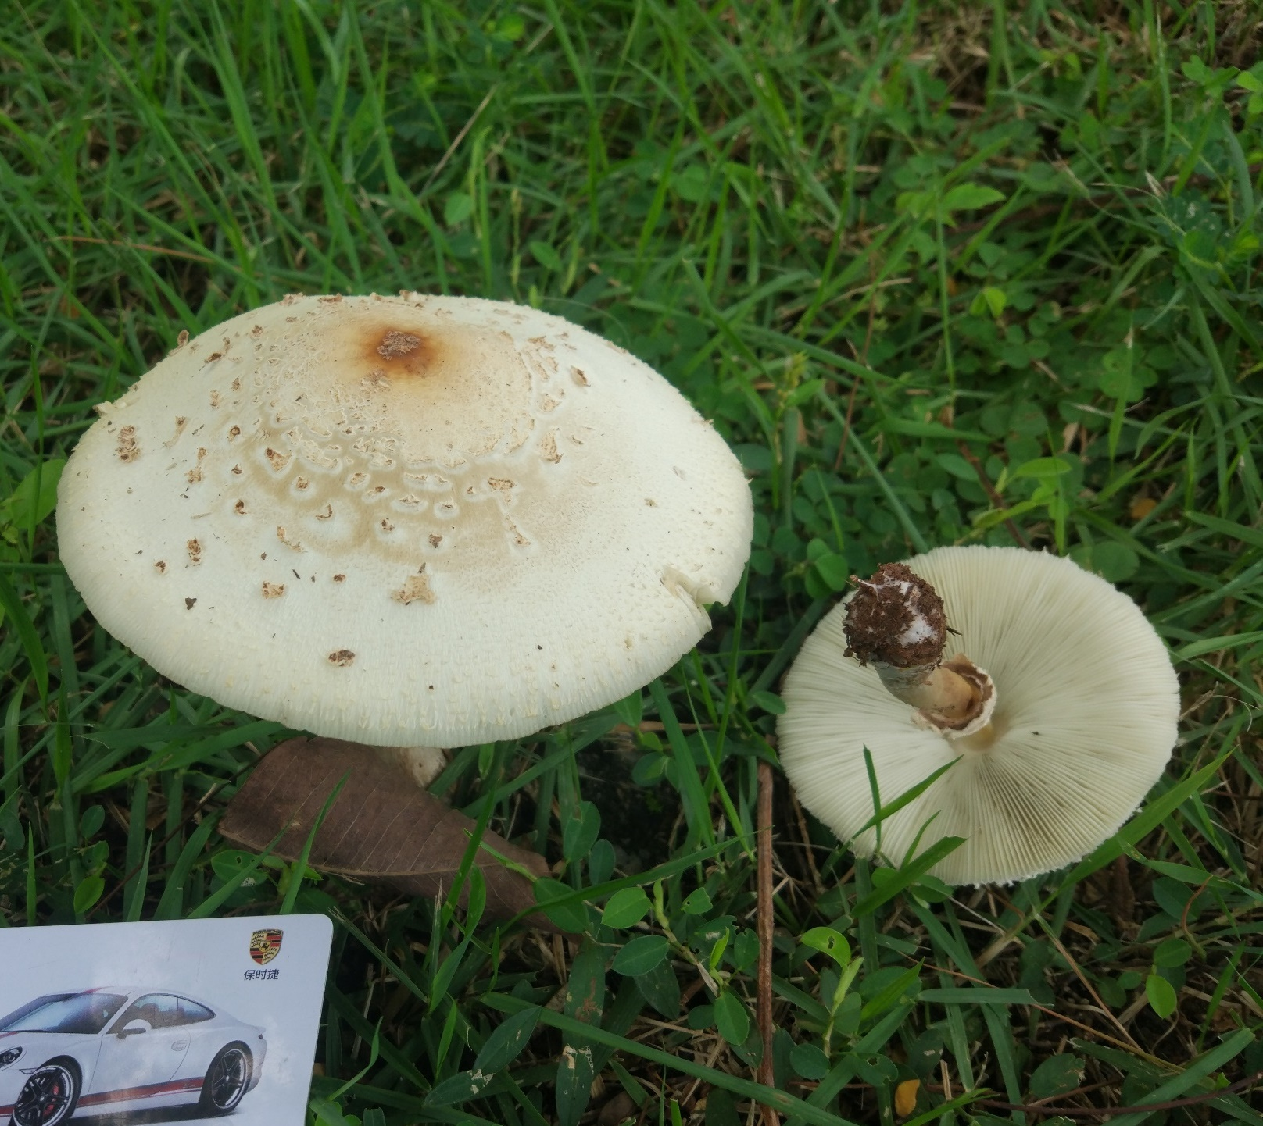
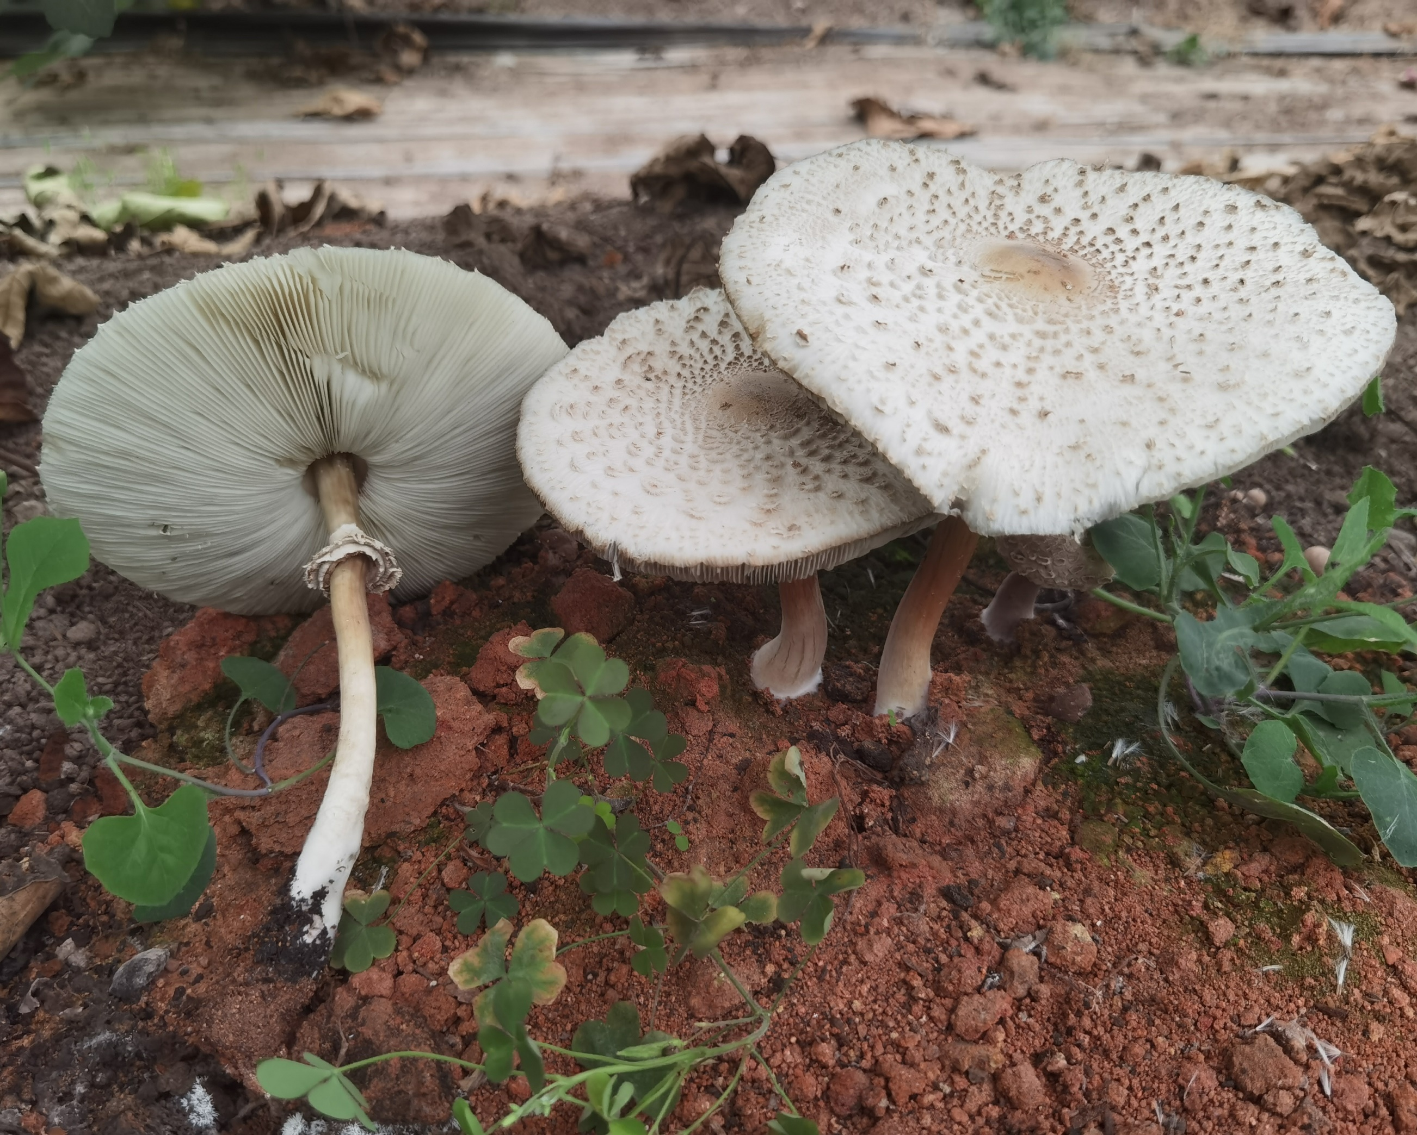
湖南6月野生蘑菇中毒红黄绿警示
风险等级（ Ⅱ级 风险较高）
有 毒
蘑界杀手No. 7：大青褶伞 （青褶伞、铅绿褶菇）
损害类型：胃肠炎型（有毒）
中毒危害：我省中毒事件中最常见的毒蘑菇！
识别要点：我中等大小至大型，菌盖被褐色鳞片，菌褶成熟后铅绿色，菌柄上部具一类似戒指的菌环。
生长环境：我生长于草坪上、菜地里、路边草地荒地、锯末堆上，甚至是垃圾堆旁，是离人群最近的毒蘑菇！！！
菌褶幼时白色，
成熟后变为绿色
戒指状菌环
湖南省疾病预防控制中心
湖南师范大学
中国疾病预防控制中心
职业卫生与中毒控制所
联合宣传
2024年06月

Slide 7
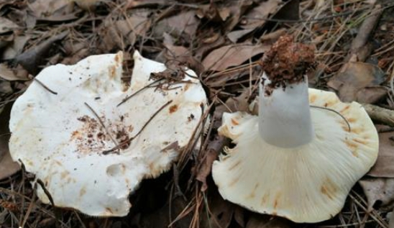
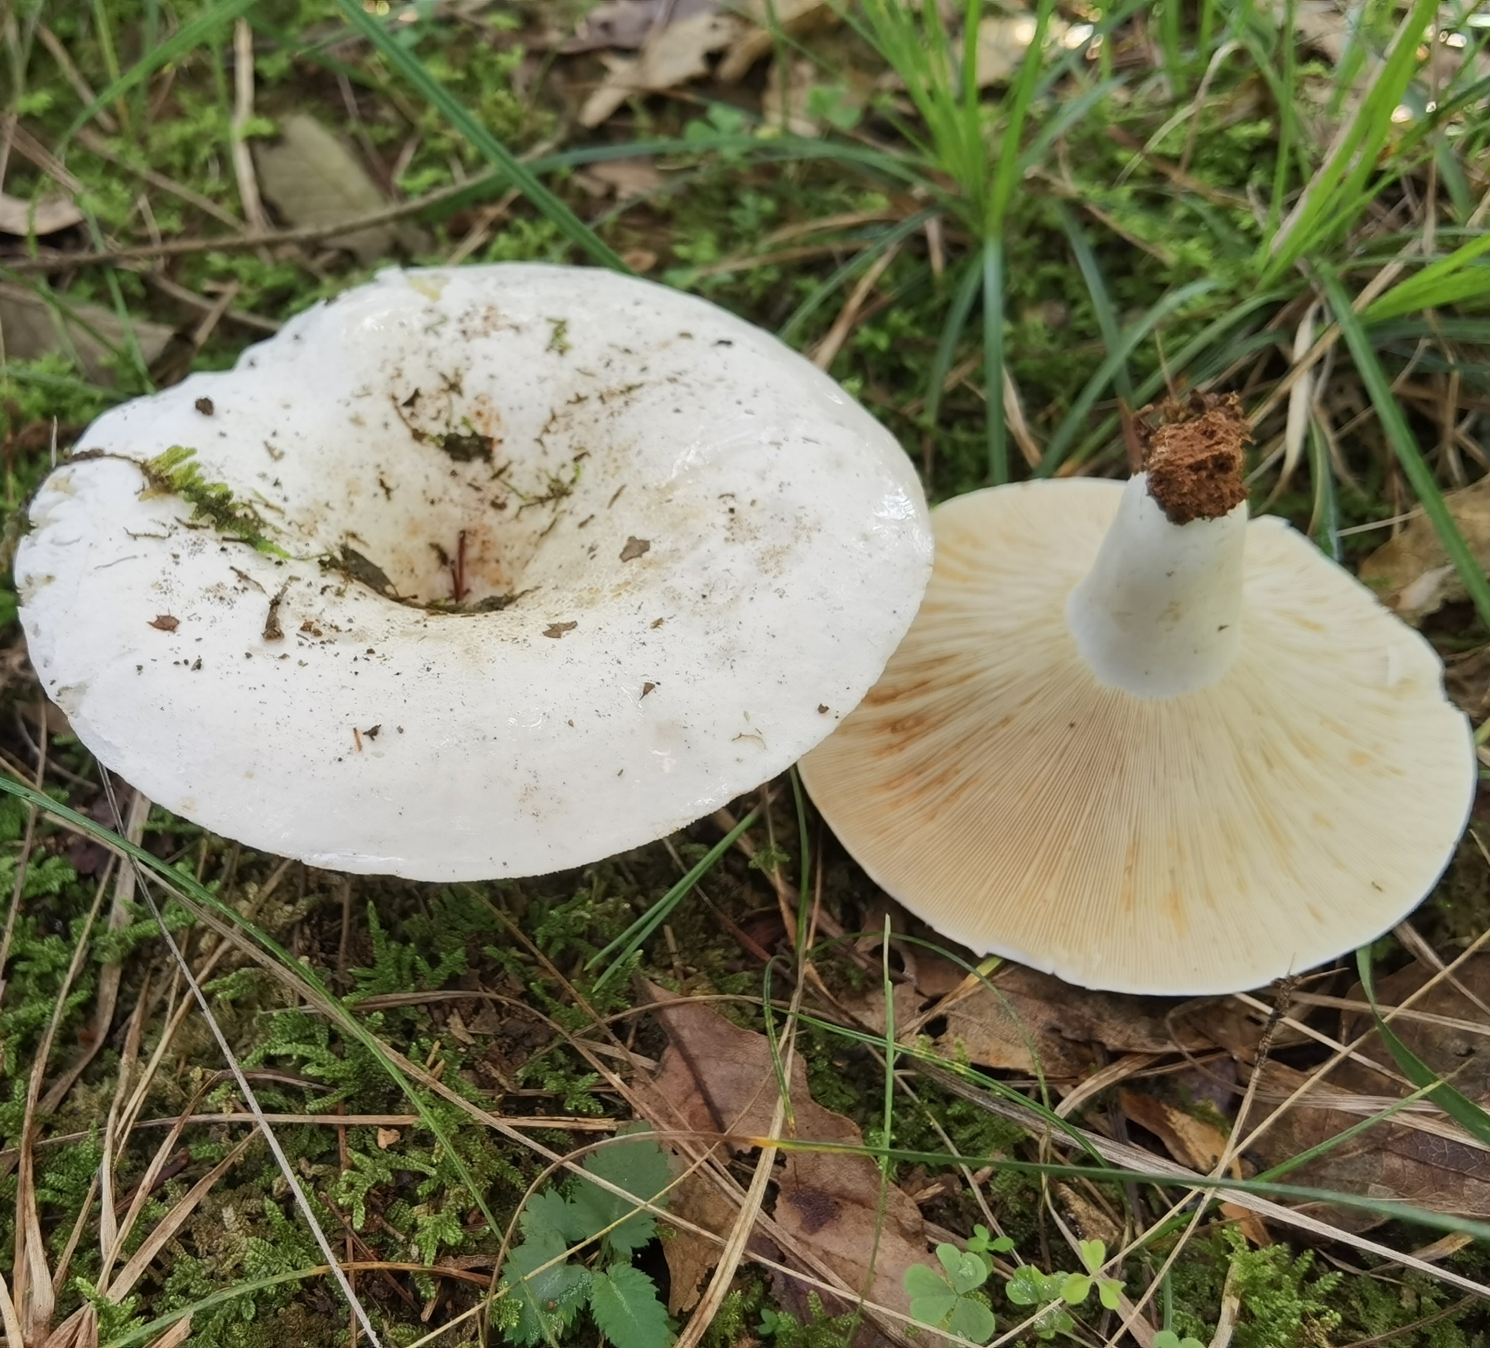
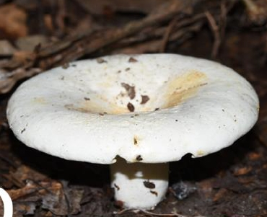
湖南6月野生蘑菇中毒红黄绿警示
风险等级（ Ⅱ级 风险较高）
有 毒
蘑界杀手No. 8 ：日本红菇复合群
损害类型：胃肠炎型（有毒）
中毒危害：我是我省中毒事件中最常见的毒蘑菇！
识别要点：白蘑菇，小短腿，盖下凹，褶密排。
生长环境：我生长于阔叶树、针叶树或针阔混交林地上。
短孢红菇
假日本红菇
变黄红菇
湖南省疾病预防控制中心
湖南师范大学
中国疾病预防控制中心
职业卫生与中毒控制所
联合宣传
2024年06月

Slide 8
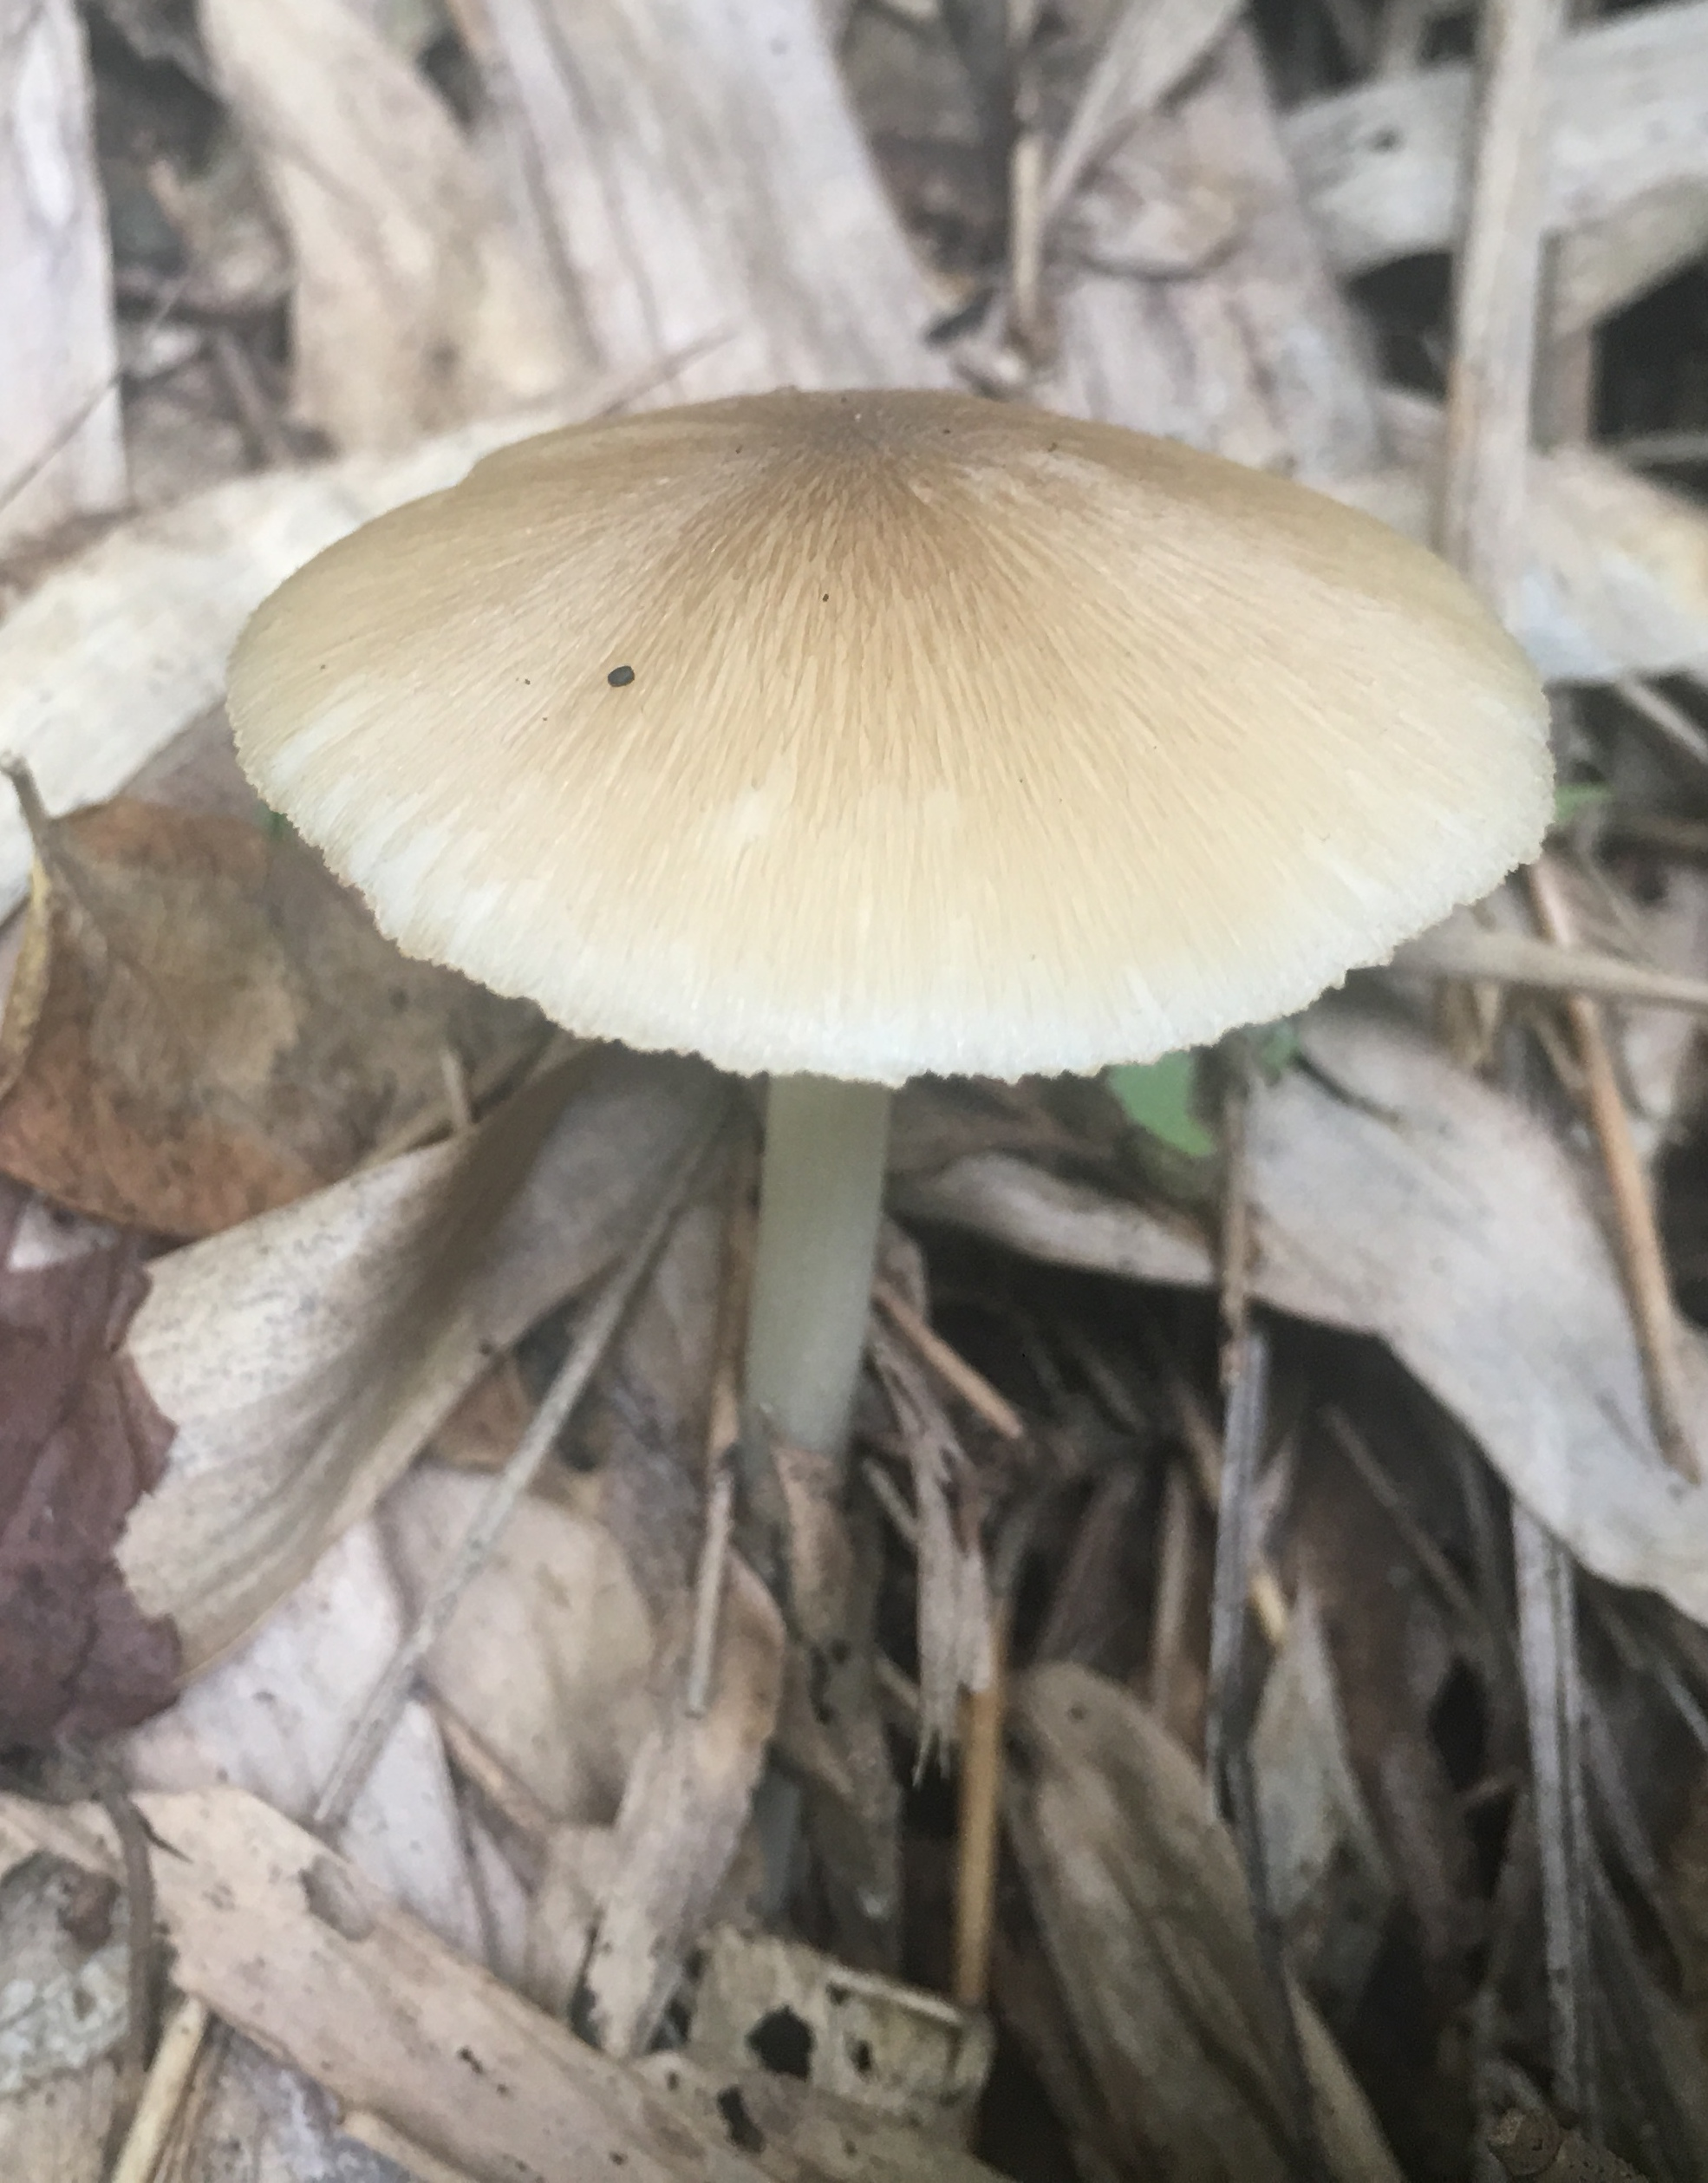
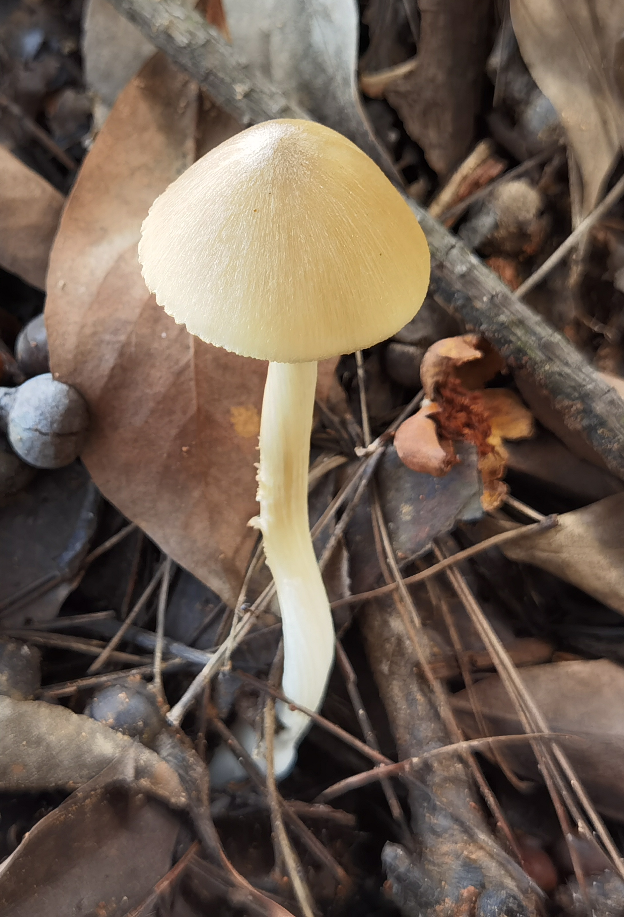
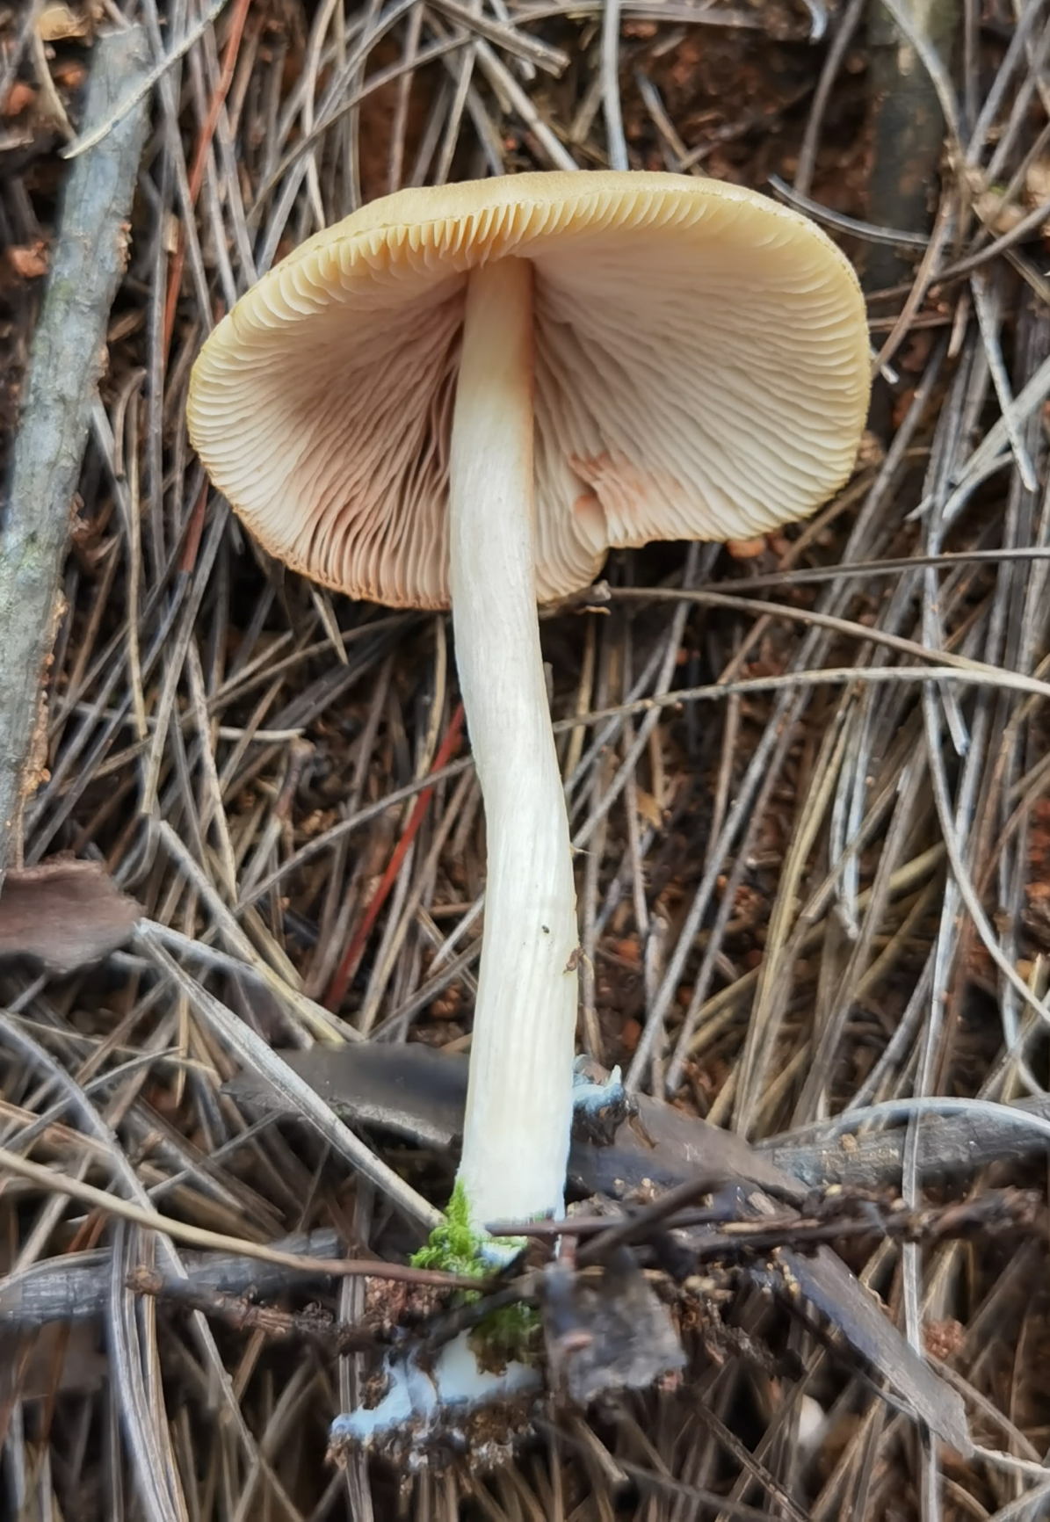
湖南6月野生蘑菇中毒红黄绿警示
风险等级（ Ⅱ级 风险较高）
有 毒
蘑界杀手No. 9 ：近江粉褶菌
损害类型：胃肠炎型（有毒）
中毒危害：我是我省中毒事件中最常见的毒蘑菇！
识别要点：小个子，戴斗笠，黄褐色，有细纹，褶粉红，细长腿。
生长环境：我常生于竹林或其他林中地上。
湖南省疾病预防控制中心
湖南师范大学
中国疾病预防控制中心
职业卫生与中毒控制所
联合宣传
2024年06月

Slide 9
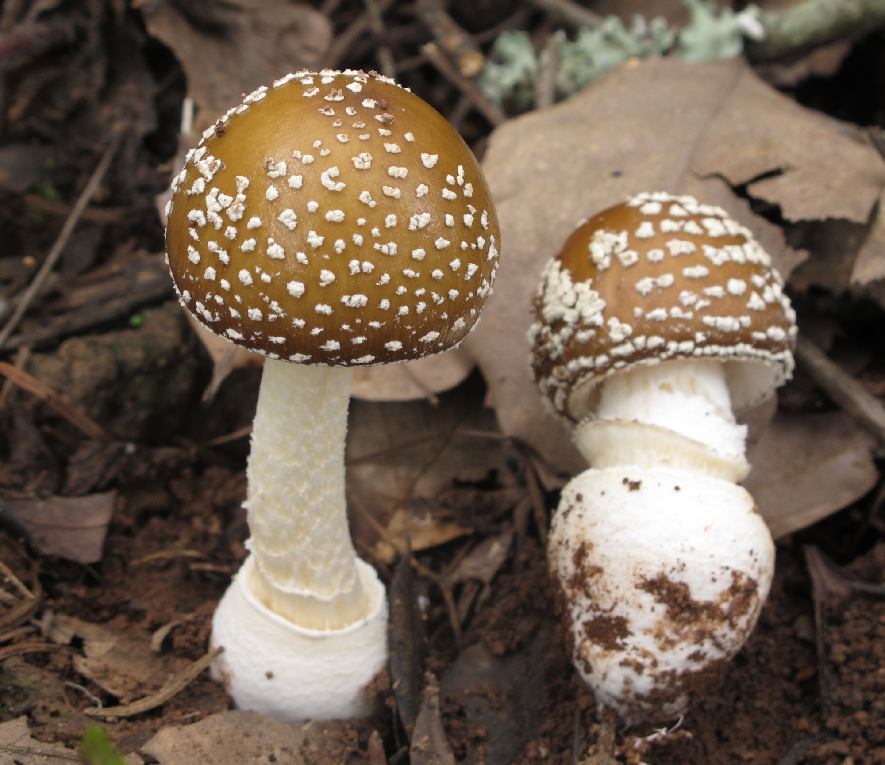
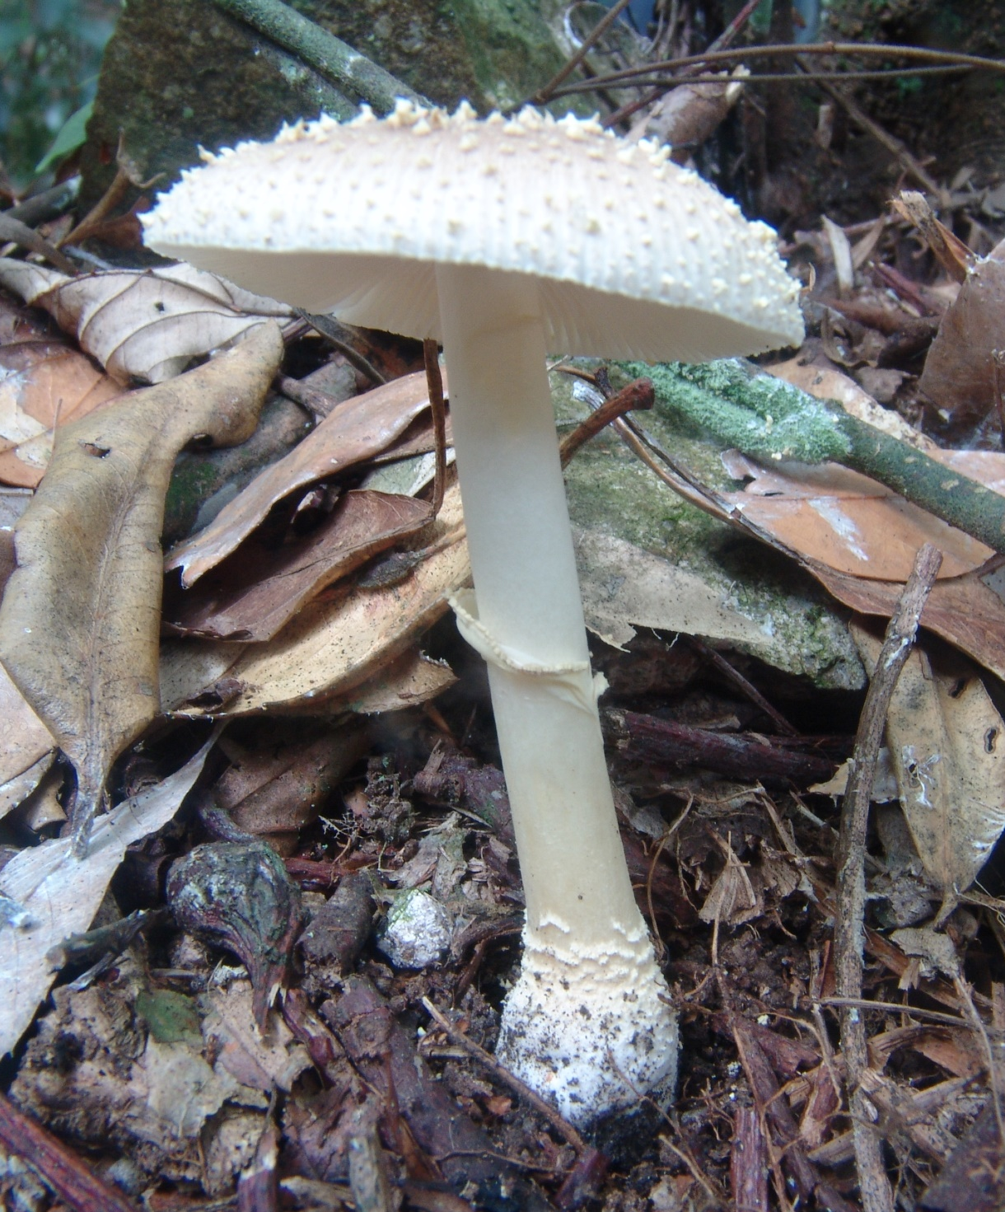
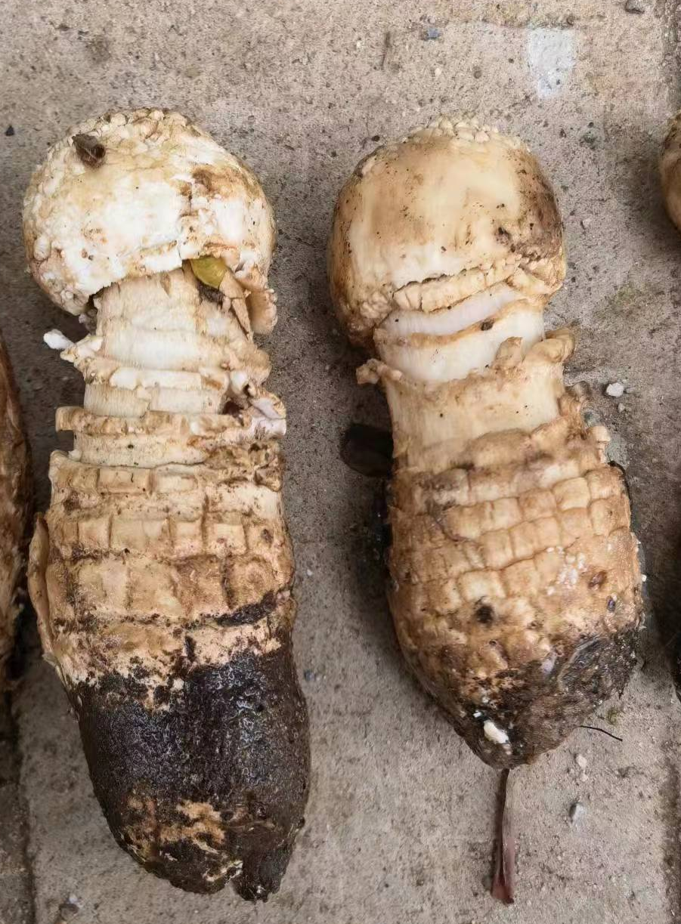
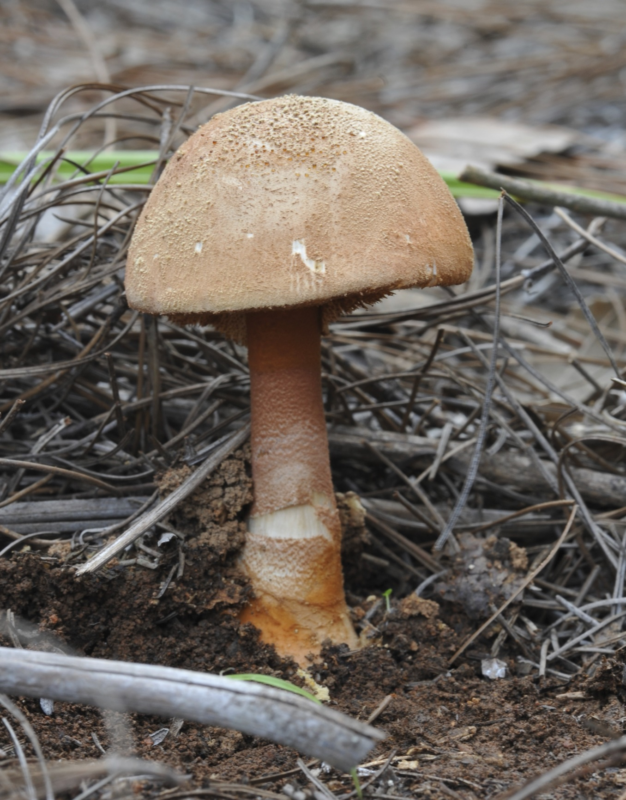
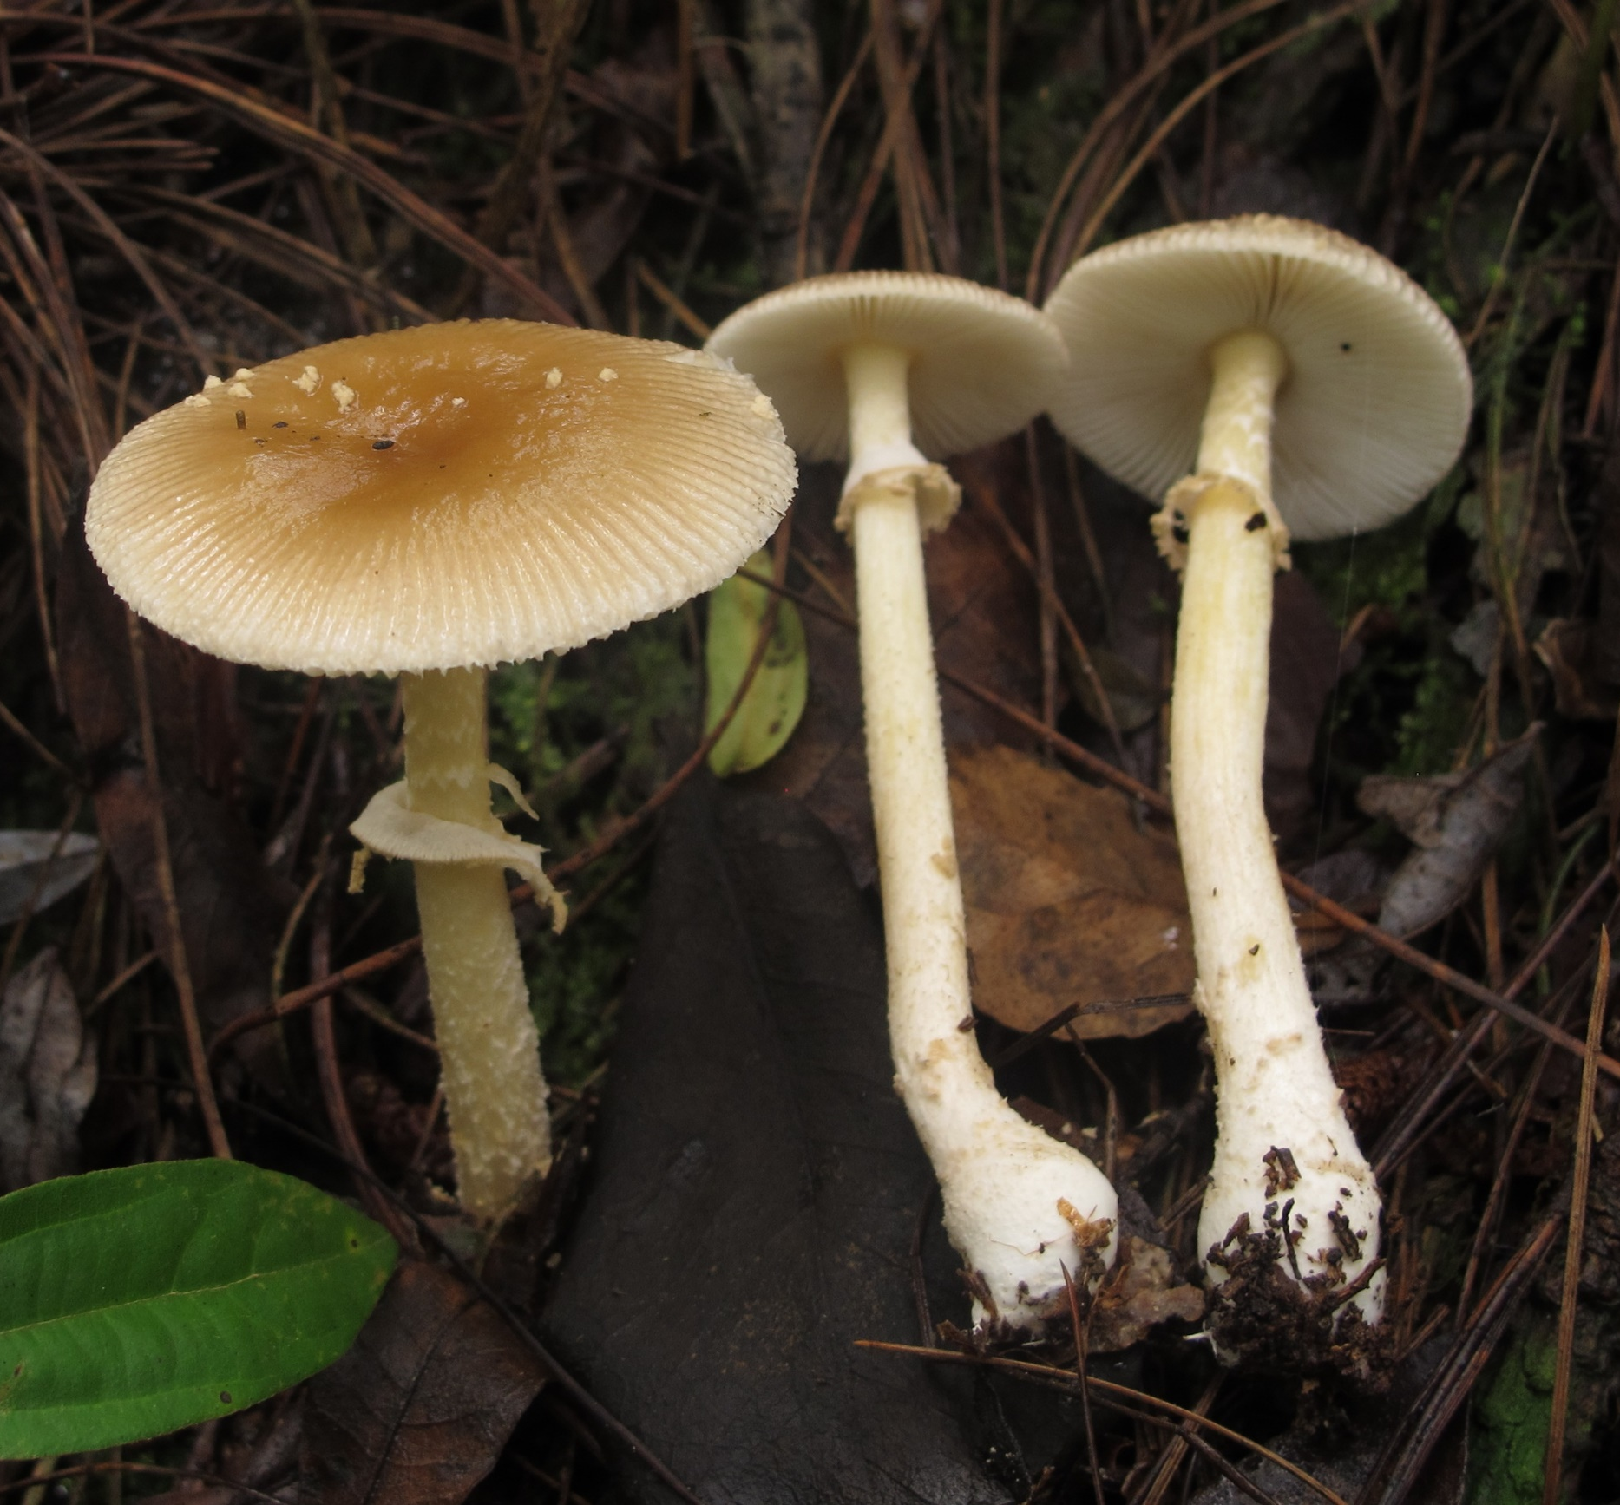
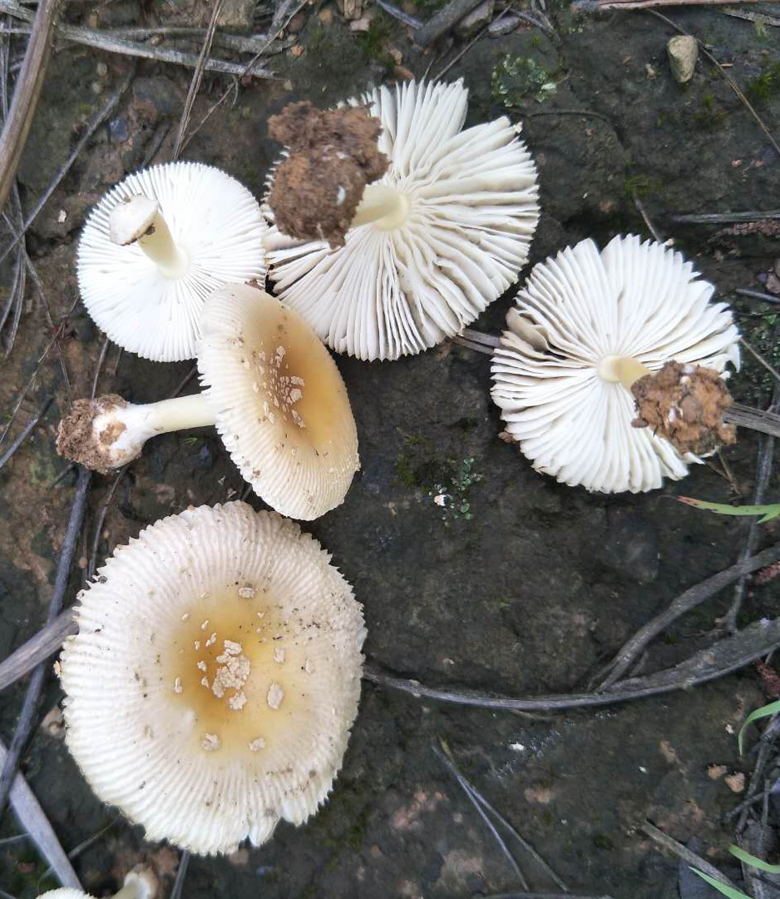
湖南6月野生蘑菇中毒红黄绿警示
风险等级（ Ⅱ级 风险较高）
有 毒
蘑界杀手No. 10： 含异噁唑衍生物类毒素的鹅膏
主要包括球基鹅膏、残托鹅膏有环变型、环鳞鹅膏、土红鹅膏、小豹斑鹅膏、小毒蝇鹅膏
损害类型：神经精神型（有毒）
识别要点：我有鹅膏菌特点，另菌盖被鳞片，菌柄具菌环，基部膨大。
球基鹅膏
残托鹅膏
有环变型
环鳞鹅膏
土红鹅膏
小豹斑鹅膏
小毒蝇鹅膏
湖南省疾病预防控制中心
湖南师范大学
中国疾病预防控制中心
职业卫生与中毒控制所
联合宣传
2024年06月

Slide 10
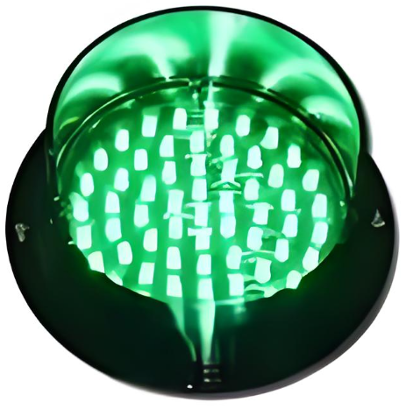

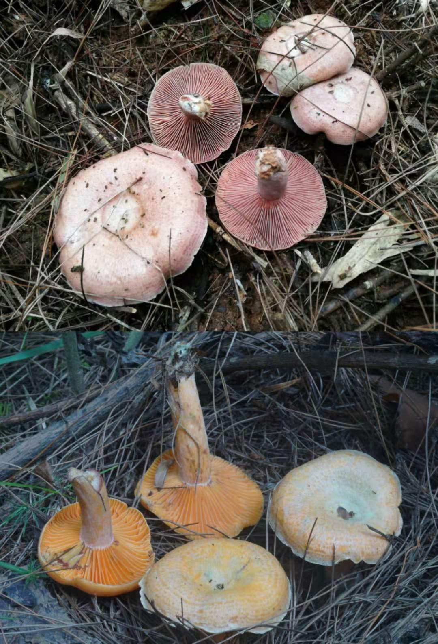
湖南6月野生蘑菇中毒红黄绿警示
风险等级（Ⅵ 级 风险较低）
无 毒
红汁乳菇、靓丽乳菇：俗称枞菌、松菌、寒菌、雁鹅菌、重阳菌、铜锣菌、南风菌等，属菌根菌，是与马尾松等松类树种共生的一种菌根性美味食用菌。其风味独特、营养丰富，肉质脆味鲜美，被视为山中珍品。
红汁乳菇
可食
靓丽乳菇 可食
湖南省疾病预防控制中心
湖南师范大学
中国疾病预防控制中心
职业卫生与中毒控制所
联合宣传
2024年06月

